Slide 1
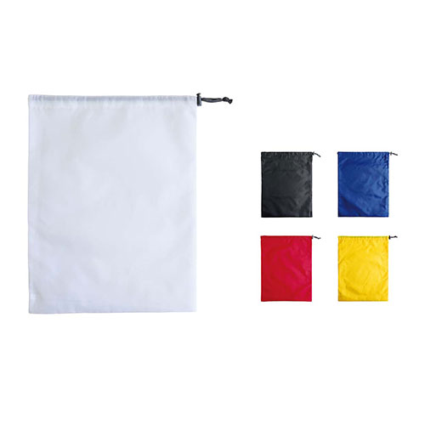
【提案書】
スタッフバッグ(ポリエステル) L
特徴
ポリエステルのスタッフバッグLサイズは、お子様のおもちゃ・靴などのかさばる物の収納に最適です。名入れ・プリントをしてキャンペーンノベルティや特典として幅広くご活用ください。
納期
納期スペース
仕様
カラー展開：5色
素材：ポリエステル ※ナチュラルのみ薄手コットン
サイズ：Ｗ33cm×Ｈ43cm
備考：※縫製品の為、表示サイズと多少前後いたしますのでご了承ください。
お見積
お見積りスペース

